Slide 1
Domaća zadaća iz predmeta
“Teorija informacije” ak. godina 2011./2012.
Studenti podgrupe:
Ivan Belfinger
Mario Rudman
Ivan Ugrina
Marko Fadić
Datum zadavanja zadatka: 11.10.2011.

Slide 2
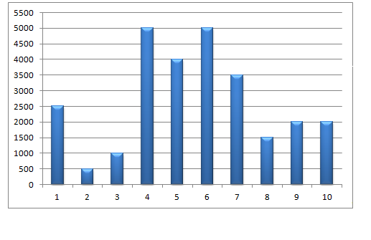
Tekst zadatka
Mirna digitalizirana slika s bojama "1", "2", "3", …, "10" zadana je histogramom (slika, na y-osi navedena je frekvencija pojavljivanja pojedine boje):
Notes:
Teorija informacije je temeljna matematička teorija koja se bavi problemima komunikacije u
smislu prijenosa informacije iz jedne točke (izvor) u drugu (odredište), kao što to prikazuje Slika
1.1. Općenito, prijenos informacije želimo izvršiti:
• što brže,
• što točnije,
• uz što manje utrošene energije,
• usprkos neizbježnim smetnjama u sustavu prijenosa,
• te ponekad uz prikrivanje i zaštitu od zlouporabe.

Slide 3
Tekst zadatka
Mirna digitalizirana slika s bojama "1", "2", "3", …, "10" zadana je histogramom (slika, na y-osi navedena je frekvencija pojavljivanja pojedine boje):
  a) Izračunajte srednji
  sadržaj informacije zadane
  slike.
Notes:
Teorija informacije je temeljna matematička teorija koja se bavi problemima komunikacije u
smislu prijenosa informacije iz jedne točke (izvor) u drugu (odredište), kao što to prikazuje Slika
1.1. Općenito, prijenos informacije želimo izvršiti:
• što brže,
• što točnije,
• uz što manje utrošene energije,
• usprkos neizbježnim smetnjama u sustavu prijenosa,
• te ponekad uz prikrivanje i zaštitu od zlouporabe.

Slide 4
Tekst zadatka
Mirna digitalizirana slika s bojama "1", "2", "3", …, "10" zadana je histogramom (slika, na y-osi navedena je frekvencija pojavljivanja pojedine boje):
  a) Izračunajte srednji
  sadržaj informacije zadane
  slike.
  b) Izračunajte minimalno
  vrijeme potrebno za prijenos
  dane slike od računala A do
  računala B modemom
  56 kbit/s.
Notes:
Teorija informacije je temeljna matematička teorija koja se bavi problemima komunikacije u
smislu prijenosa informacije iz jedne točke (izvor) u drugu (odredište), kao što to prikazuje Slika
1.1. Općenito, prijenos informacije želimo izvršiti:
• što brže,
• što točnije,
• uz što manje utrošene energije,
• usprkos neizbježnim smetnjama u sustavu prijenosa,
• te ponekad uz prikrivanje i zaštitu od zlouporabe.

Slide 5
Postupak rješavanja
a) Srednji sadržaj informacije zadane slike?
Notes:
Teorija informacije postavlja teoretske osnove za postizanje navedenih ciljeva time što daje
definiciju komunikacijskog sustava i mjere za količinu informacije koja protječe kroz taj sustav,
te izračunava teoretske granice učinkovitog kodiranja i prijenosa informacije. Konkretnije,
jezgreni teoremi daju nam granicu moguće kompresije informacije bez gubitaka, granicu brzine
prijenosa informacije kanalom sa ili bez smetnji, te ovisnost moguće brzine prijenosa informacije
o odnosu snaga signala i šuma u određenim uvjetima. Teorija informacije se u osnovi bavi
prijenosom informacije, no jasno je da kompresija podataka predstavlja važnu osnovu i za
pohranu, tj. spremanje podataka.
Premda teorija informacije u svojoj osnovi ne daje praktična rješenja za dostizanje granica koje
postavlja, postavljene teoretske osnove su neophodan i ključan korak prema praktičnom
rješavanju tih problema. Ova knjiga predstavlja uvod ne samo u jezgrena pitanja teorije
informacije, nego i u područja koja na ovim osnovama rješavaju probleme komunikacije na
praktične načine, a to su prvenstveno učinkovito kodiranje podataka (kompresija), te zaštitno
kodiranje podataka (ispravljanje pogrešaka nastalih zbog smetnji).

Slide 6
Postupak rješavanja
a) Srednji sadržaj informacije zadane slike?
  entropija!
Notes:
Teorija informacije postavlja teoretske osnove za postizanje navedenih ciljeva time što daje
definiciju komunikacijskog sustava i mjere za količinu informacije koja protječe kroz taj sustav,
te izračunava teoretske granice učinkovitog kodiranja i prijenosa informacije. Konkretnije,
jezgreni teoremi daju nam granicu moguće kompresije informacije bez gubitaka, granicu brzine
prijenosa informacije kanalom sa ili bez smetnji, te ovisnost moguće brzine prijenosa informacije
o odnosu snaga signala i šuma u određenim uvjetima. Teorija informacije se u osnovi bavi
prijenosom informacije, no jasno je da kompresija podataka predstavlja važnu osnovu i za
pohranu, tj. spremanje podataka.
Premda teorija informacije u svojoj osnovi ne daje praktična rješenja za dostizanje granica koje
postavlja, postavljene teoretske osnove su neophodan i ključan korak prema praktičnom
rješavanju tih problema. Ova knjiga predstavlja uvod ne samo u jezgrena pitanja teorije
informacije, nego i u područja koja na ovim osnovama rješavaju probleme komunikacije na
praktične načine, a to su prvenstveno učinkovito kodiranje podataka (kompresija), te zaštitno
kodiranje podataka (ispravljanje pogrešaka nastalih zbog smetnji).

Slide 7
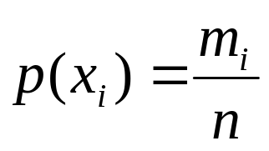
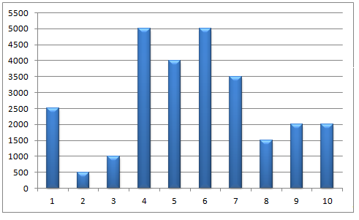
Postupak rješavanja
a) Srednji sadržaj informacije zadane slike?
  broj uzoraka – n = 27000
Notes:
Teorija informacije postavlja teoretske osnove za postizanje navedenih ciljeva time što daje
definiciju komunikacijskog sustava i mjere za količinu informacije koja protječe kroz taj sustav,
te izračunava teoretske granice učinkovitog kodiranja i prijenosa informacije. Konkretnije,
jezgreni teoremi daju nam granicu moguće kompresije informacije bez gubitaka, granicu brzine
prijenosa informacije kanalom sa ili bez smetnji, te ovisnost moguće brzine prijenosa informacije
o odnosu snaga signala i šuma u određenim uvjetima. Teorija informacije se u osnovi bavi
prijenosom informacije, no jasno je da kompresija podataka predstavlja važnu osnovu i za
pohranu, tj. spremanje podataka.
Premda teorija informacije u svojoj osnovi ne daje praktična rješenja za dostizanje granica koje
postavlja, postavljene teoretske osnove su neophodan i ključan korak prema praktičnom
rješavanju tih problema. Ova knjiga predstavlja uvod ne samo u jezgrena pitanja teorije
informacije, nego i u područja koja na ovim osnovama rješavaju probleme komunikacije na
praktične načine, a to su prvenstveno učinkovito kodiranje podataka (kompresija), te zaštitno
kodiranje podataka (ispravljanje pogrešaka nastalih zbog smetnji).

Slide 8

Postupak rješavanja
a) Srednji sadržaj informacije zadane slike?
  broj uzoraka – n = 27000
i
1 | 0.0925
2 | 0.0185
3 | 0.037
4 | 0.1851
5 | 0.1481
6 | 0.1851
7 | 0.1296
8 | 0.0555
9 | 0.074
10 | 0.074
Notes:
Teorija informacije postavlja teoretske osnove za postizanje navedenih ciljeva time što daje
definiciju komunikacijskog sustava i mjere za količinu informacije koja protječe kroz taj sustav,
te izračunava teoretske granice učinkovitog kodiranja i prijenosa informacije. Konkretnije,
jezgreni teoremi daju nam granicu moguće kompresije informacije bez gubitaka, granicu brzine
prijenosa informacije kanalom sa ili bez smetnji, te ovisnost moguće brzine prijenosa informacije
o odnosu snaga signala i šuma u određenim uvjetima. Teorija informacije se u osnovi bavi
prijenosom informacije, no jasno je da kompresija podataka predstavlja važnu osnovu i za
pohranu, tj. spremanje podataka.
Premda teorija informacije u svojoj osnovi ne daje praktična rješenja za dostizanje granica koje
postavlja, postavljene teoretske osnove su neophodan i ključan korak prema praktičnom
rješavanju tih problema. Ova knjiga predstavlja uvod ne samo u jezgrena pitanja teorije
informacije, nego i u područja koja na ovim osnovama rješavaju probleme komunikacije na
praktične načine, a to su prvenstveno učinkovito kodiranje podataka (kompresija), te zaštitno
kodiranje podataka (ispravljanje pogrešaka nastalih zbog smetnji).

Slide 9
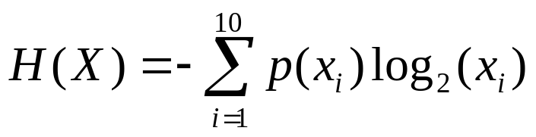

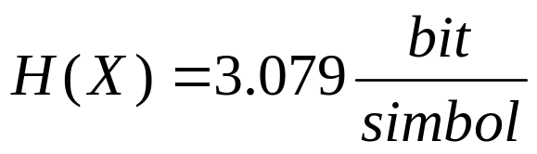
Postupak rješavanja
a) Srednji sadržaj informacije zadane slike?
  srednji sadržaj informacije tj.
  entropija:
i
1 | 0.0925
2 | 0.0185
3 | 0.037
4 | 0.1851
5 | 0.1481
6 | 0.1851
7 | 0.1296
8 | 0.0555
9 | 0.074
10 | 0.074
Notes:
Teorija informacije postavlja teoretske osnove za postizanje navedenih ciljeva time što daje
definiciju komunikacijskog sustava i mjere za količinu informacije koja protječe kroz taj sustav,
te izračunava teoretske granice učinkovitog kodiranja i prijenosa informacije. Konkretnije,
jezgreni teoremi daju nam granicu moguće kompresije informacije bez gubitaka, granicu brzine
prijenosa informacije kanalom sa ili bez smetnji, te ovisnost moguće brzine prijenosa informacije
o odnosu snaga signala i šuma u određenim uvjetima. Teorija informacije se u osnovi bavi
prijenosom informacije, no jasno je da kompresija podataka predstavlja važnu osnovu i za
pohranu, tj. spremanje podataka.
Premda teorija informacije u svojoj osnovi ne daje praktična rješenja za dostizanje granica koje
postavlja, postavljene teoretske osnove su neophodan i ključan korak prema praktičnom
rješavanju tih problema. Ova knjiga predstavlja uvod ne samo u jezgrena pitanja teorije
informacije, nego i u područja koja na ovim osnovama rješavaju probleme komunikacije na
praktične načine, a to su prvenstveno učinkovito kodiranje podataka (kompresija), te zaštitno
kodiranje podataka (ispravljanje pogrešaka nastalih zbog smetnji).

Slide 10
Postupak rješavanja
b) Minimalno vrijeme prijenosa, brzina 56 Kbita/s?
Notes:
Teorija informacije postavlja teoretske osnove za postizanje navedenih ciljeva time što daje
definiciju komunikacijskog sustava i mjere za količinu informacije koja protječe kroz taj sustav,
te izračunava teoretske granice učinkovitog kodiranja i prijenosa informacije. Konkretnije,
jezgreni teoremi daju nam granicu moguće kompresije informacije bez gubitaka, granicu brzine
prijenosa informacije kanalom sa ili bez smetnji, te ovisnost moguće brzine prijenosa informacije
o odnosu snaga signala i šuma u određenim uvjetima. Teorija informacije se u osnovi bavi
prijenosom informacije, no jasno je da kompresija podataka predstavlja važnu osnovu i za
pohranu, tj. spremanje podataka.
Premda teorija informacije u svojoj osnovi ne daje praktična rješenja za dostizanje granica koje
postavlja, postavljene teoretske osnove su neophodan i ključan korak prema praktičnom
rješavanju tih problema. Ova knjiga predstavlja uvod ne samo u jezgrena pitanja teorije
informacije, nego i u područja koja na ovim osnovama rješavaju probleme komunikacije na
praktične načine, a to su prvenstveno učinkovito kodiranje podataka (kompresija), te zaštitno
kodiranje podataka (ispravljanje pogrešaka nastalih zbog smetnji).

Slide 11
Postupak rješavanja
b) Minimalno vrijeme prijenosa, brzina 56 Kbita/s?
  Entropija – ne postoji kod sa manjom prosječnom duljinom kodne riječi!
Notes:
Teorija informacije postavlja teoretske osnove za postizanje navedenih ciljeva time što daje
definiciju komunikacijskog sustava i mjere za količinu informacije koja protječe kroz taj sustav,
te izračunava teoretske granice učinkovitog kodiranja i prijenosa informacije. Konkretnije,
jezgreni teoremi daju nam granicu moguće kompresije informacije bez gubitaka, granicu brzine
prijenosa informacije kanalom sa ili bez smetnji, te ovisnost moguće brzine prijenosa informacije
o odnosu snaga signala i šuma u određenim uvjetima. Teorija informacije se u osnovi bavi
prijenosom informacije, no jasno je da kompresija podataka predstavlja važnu osnovu i za
pohranu, tj. spremanje podataka.
Premda teorija informacije u svojoj osnovi ne daje praktična rješenja za dostizanje granica koje
postavlja, postavljene teoretske osnove su neophodan i ključan korak prema praktičnom
rješavanju tih problema. Ova knjiga predstavlja uvod ne samo u jezgrena pitanja teorije
informacije, nego i u područja koja na ovim osnovama rješavaju probleme komunikacije na
praktične načine, a to su prvenstveno učinkovito kodiranje podataka (kompresija), te zaštitno
kodiranje podataka (ispravljanje pogrešaka nastalih zbog smetnji).

Slide 12
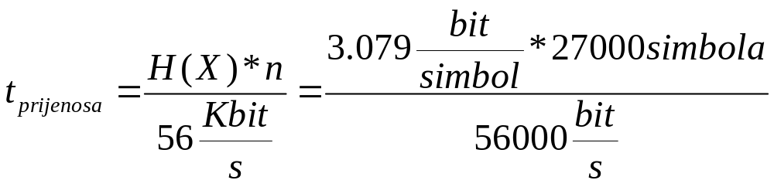
Postupak rješavanja
b) Minimalno vrijeme prijenosa, brzina 56 Kbita/s?
  Entropija – ne postoji kod sa manjom prosječnom duljinom kodne riječi!
Notes:
Teorija informacije postavlja teoretske osnove za postizanje navedenih ciljeva time što daje
definiciju komunikacijskog sustava i mjere za količinu informacije koja protječe kroz taj sustav,
te izračunava teoretske granice učinkovitog kodiranja i prijenosa informacije. Konkretnije,
jezgreni teoremi daju nam granicu moguće kompresije informacije bez gubitaka, granicu brzine
prijenosa informacije kanalom sa ili bez smetnji, te ovisnost moguće brzine prijenosa informacije
o odnosu snaga signala i šuma u određenim uvjetima. Teorija informacije se u osnovi bavi
prijenosom informacije, no jasno je da kompresija podataka predstavlja važnu osnovu i za
pohranu, tj. spremanje podataka.
Premda teorija informacije u svojoj osnovi ne daje praktična rješenja za dostizanje granica koje
postavlja, postavljene teoretske osnove su neophodan i ključan korak prema praktičnom
rješavanju tih problema. Ova knjiga predstavlja uvod ne samo u jezgrena pitanja teorije
informacije, nego i u područja koja na ovim osnovama rješavaju probleme komunikacije na
praktične načine, a to su prvenstveno učinkovito kodiranje podataka (kompresija), te zaštitno
kodiranje podataka (ispravljanje pogrešaka nastalih zbog smetnji).

Slide 13
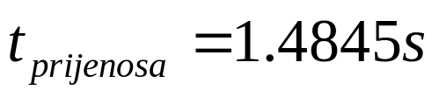
Postupak rješavanja
b) Minimalno vrijeme prijenosa, brzina 56 Kbita/s?
  Entropija – ne postoji kod sa manjom prosječnom duljinom kodne riječi!
Notes:
Teorija informacije postavlja teoretske osnove za postizanje navedenih ciljeva time što daje
definiciju komunikacijskog sustava i mjere za količinu informacije koja protječe kroz taj sustav,
te izračunava teoretske granice učinkovitog kodiranja i prijenosa informacije. Konkretnije,
jezgreni teoremi daju nam granicu moguće kompresije informacije bez gubitaka, granicu brzine
prijenosa informacije kanalom sa ili bez smetnji, te ovisnost moguće brzine prijenosa informacije
o odnosu snaga signala i šuma u određenim uvjetima. Teorija informacije se u osnovi bavi
prijenosom informacije, no jasno je da kompresija podataka predstavlja važnu osnovu i za
pohranu, tj. spremanje podataka.
Premda teorija informacije u svojoj osnovi ne daje praktična rješenja za dostizanje granica koje
postavlja, postavljene teoretske osnove su neophodan i ključan korak prema praktičnom
rješavanju tih problema. Ova knjiga predstavlja uvod ne samo u jezgrena pitanja teorije
informacije, nego i u područja koja na ovim osnovama rješavaju probleme komunikacije na
praktične načine, a to su prvenstveno učinkovito kodiranje podataka (kompresija), te zaštitno
kodiranje podataka (ispravljanje pogrešaka nastalih zbog smetnji).

Slide 14

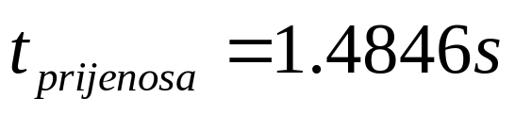
Konačno rješenje zadatka
a) Izračunajte srednji sadržaj informacije zadane slike
b) Izračunajte minimalno vrijeme potrebno za prijenos dane slike od računala A do računala B modemom 56 Kbit/s

